Slide 1

SQL Server 2008 Creando informes impactantes con SQL Server 2008
Javier Torrenteras
Data Platform Architect
Solid Quality Mentors

Slide 2

Solid Quality Mentors
SQLU Summit 2008 (23-27 Junio – Madrid)
tres tracks simultáneos: SQL Server, Business Intelligence y Desarrollo
Mentores
Fernando G. Guerrero, Miguel Egea, Alejandro Leguízamo, Jesús López, Jordi Rambla, Eladio Rincón, Daniel Seara, Guillermo Som, Antonio Soto, Adolfo Wiernik, …
+80 mentores en todo el mundo, 45 MVPs, 5 RDs.
Ayudando a obtener lo mejor de SQLServer y .NET con
Formación
Consultoría
Mentoring
http://blogs.solidq.com/ES/BiCorner

Slide 3
Información sobre versión Beta
Toda la información y ejemplos son relativos a la beta pública CTP6 de SQL Server 2008
Comandos y funcionalidad pueden diferir de la versión final RTM

Slide 4
Agenda
Tipos de datos espaciales
Nuevo diseñador de informes
Tablix
Gráficos
Gauges

Slide 5
Diseñador de informes
Echemos un vistazo
Report Designer:
Nueva aplicación para diseñar informes de forma sencilla
Look & Feel similar a una aplicación Office
Permite añadir toda la funcionalidad que se puede desarrollar en BIDS
Nuevas áreas para el diseño de agrupaciones
Un informe cada vez
BIDS
Creación de proyectos con múltiples informes
Entorno rediseñado alineado con el nuevo entorno del Report Designer

Slide 6
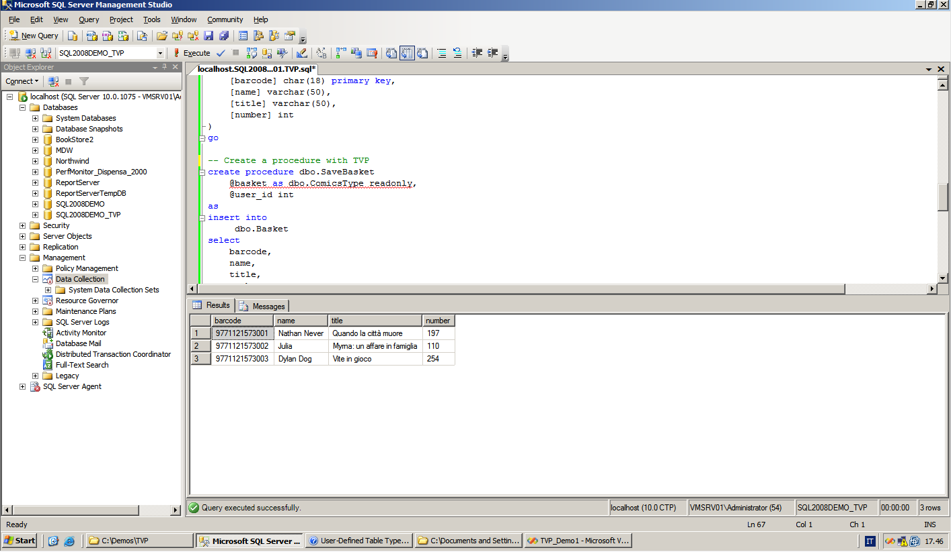
DEMO 1
Un vistazo al diseñador
Notes:
Demo 4

Slide 7
Tablix La unión de las tablas y las matrices
Columnas y filas dinámicas y estáticas
Anidación arbitraria en cada eje
Se puede omitir de forma opcional la cabecera de la fila o la columna
Multiples miembros en filas o columnas paralelas en cada uno de los niveles

Slide 8
Tablix La unión de las tablas y las matrices
Matriz +:
Múltiples miembros en columnas/filas paralelas en cada nivel
Cada miembro puede ser dinámico o estático
Se puede omitir de forma opcional la cabecera de sus miembros
Tabla +:
grupos dinámicos de columnas anidadas
Múltiples grupos de filas paralelas
Expansión opcional de las cabeceras de las filas

Slide 9
DEMO 2
Tablix
Notes:
Demo 4

Slide 10
Gráficos
Microsoft ha adquirido los productos Dundas para la visualización de datos
Si usas Dundas hoy con 2005, se actualizarán automáticamente en 2008
Los gráficos son fáciles de usar y su funcionalidad da un gran paso adelante

Slide 11
Gráficos
Tipos adicionales de gráficos
Lineares
Áreas
Tartas
Polar
Rangos de Línea/Columna
Pirámide
Histograma
Dispersiones

Slide 12
DEMO 3
Gráficos
Notes:
Demo 4

Slide 13
Medidores Gauges
Muestran y monitorizan datos en tiempo real usando tipos de medidores y rangos de medición totalmente configurables
Se pueden usar para visualizar KPIs en cuadros de mando/control
Tipos de medidores
Medidores circulares
Medidores lineales

Slide 14
DEMO 4
Gauges
Notes:
Demo 4

Slide 15
Links de SQL Server 2008
Site de SQL Server 2008
http://www.microsoft.com/sql/2008/
Ejemplos de SQL Server 2008
http://www.codeplex.com/SqlServerSamples

Slide 16
SQL Server 2008 Creando Informes Impactantes ¿ PREGUNTAS ? jtorrenteras@solidq.com
Información del SUMMIT 2008 (23-27 junio):
http://learning.solidq.com/ib/IbSummitDetail.aspx?CourseScheduleId=251
Nuestro blog:
http://blogs.solidq.com/ES/BICorner

